Slide 1
监控系统资源概述

Slide 2
本章大纲
监控系统资源概述
监控Windows系统资源

Slide 3

监视系统资源概述
系统资源监控是Controller监控中的重要组成部分之一。可进一步对系统的性能问题准确定位。
LoadRunner可以监控场景运行期间的计算机各项系统资源（既包括服务器系统资源也包括Load Generator的系统资源）的使用情况，并定位系统性能瓶颈。需要监控的系统资源对象种类繁多，通常包含操作系统、数据库、中间件服务器等。
以监控Windows系统为例…

Slide 4
思考
Controller
为什么能监控系统资源

Slide 5
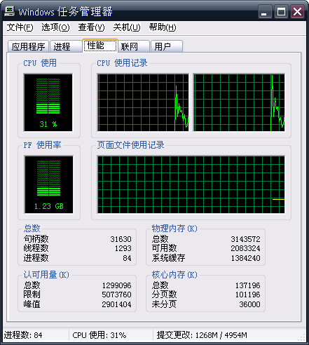
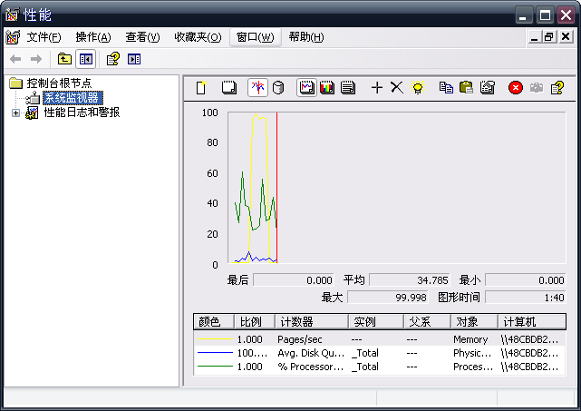
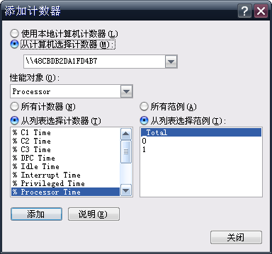
为什么Controller能监控？
Controller提供了一种直接读取系统计数器的功能，
通过添加计数器来实现对系统资源的监控
系统在设计中留下的指标接口
Notes:
我的电脑-右键管理-性能-监视工具-性能监视器

Slide 6
本章大纲
监控系统资源概述
监控Windows系统资源

Slide 7
监控Windows系统资源
监控
Windows
系统资源
监视Windows思想
Windows资源
监控参数
监视前期准备
和监控步骤

Slide 8
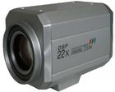
监视Windows思想
条件
开启相应服务
具备管理员权限

Slide 9
监控Windows系统资源
监控
Windows
系统资源
监视Windows思想
Windows资源
监控参数
监视前期准备
和监控步骤

Slide 10
监视前期准备和步骤（1）
1）在待监控的Windows系统中开启服务。
服务1：Remote Procedure Call(RPC)
服务2：Remote Registry Service
注意： 1）Remote Procedure Call(RPC)：提供终结点映射程序(endpoint mapper)及其它RPC服务； 2）Remote Registry Service：使远程用户能修改此计算机上的注册表设置。如果此服务被终止，只有此计算机上的用户才能修改注册表。如果此服务被禁用，任何依赖它的服务将无法启动。
Notes:
rpc，就可以控制另一台计算机的子程序

Slide 11
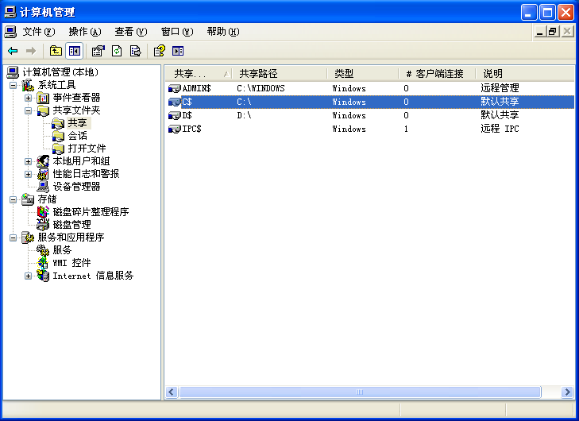
监视前期准备和步骤（2）
2）在待监测的计算机上设置盘符共享（如：C盘）及对它的管理权限。
注意验证
方法一：【开始】—【运行】中输入\\被监视机器的IP\C$，并在弹出的窗口中输入管理员账号和密码，当能够访问到待测计算机的C盘，则表明已具备了它的管理权限。
方法二： 执行如下命令：
net use \\<计算机名>/用户（如：net use \\192.168.131.4 administrator）

Slide 12
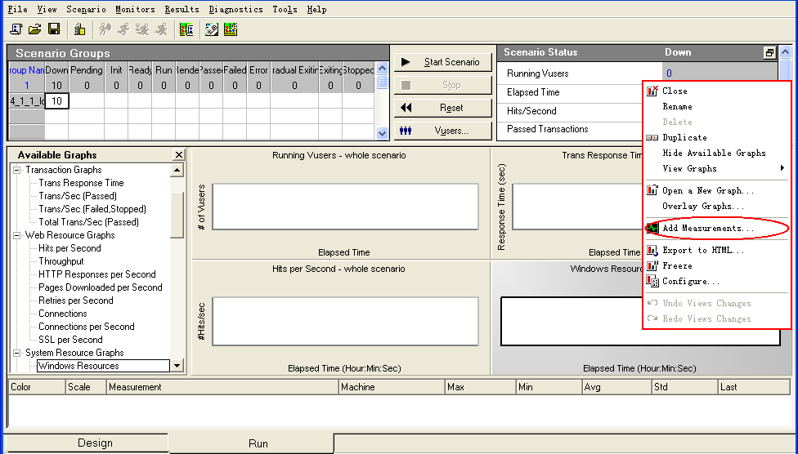
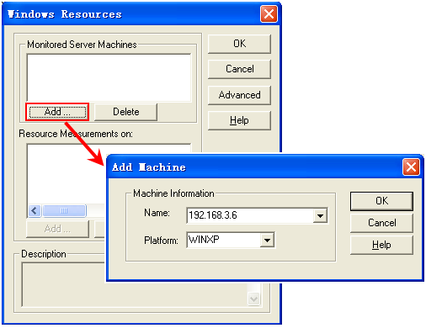
监视前期准备和步骤（3）
3）启动Controller并添加Windows资源计数器。
ping <server_name>

Slide 13
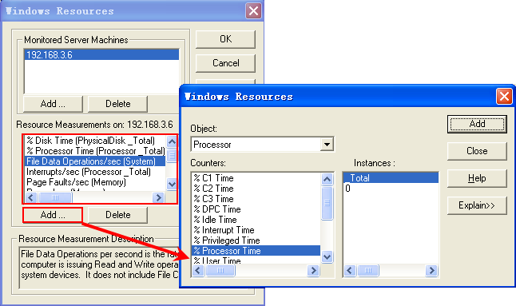
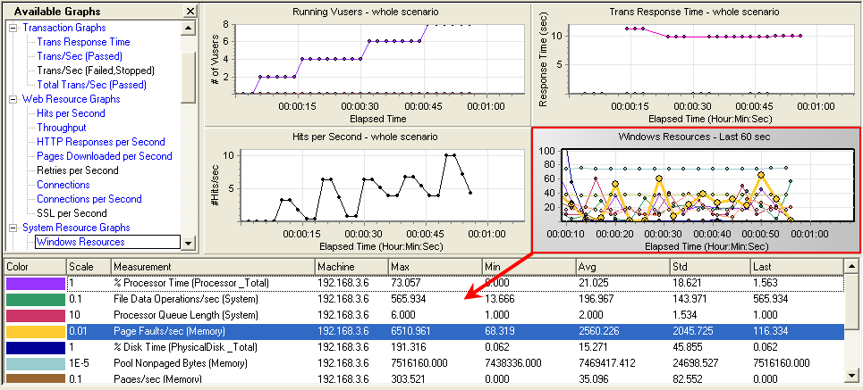
监视前期准备和步骤（4）
4）监控Windows系统资源。

Slide 14
监控Windows系统资源
监控
Windows
系统资源
监视Windows思想
Windows资源
监控参数
监视前期准备
和监控步骤

Slide 15
Windows资源监控参数
%Processor Time （processor_total） <75%
Processor Queue Length （System） <2
Available Mbytes （Memory） >10%
！监控系统资源要慎重考虑监测内容

Slide 16
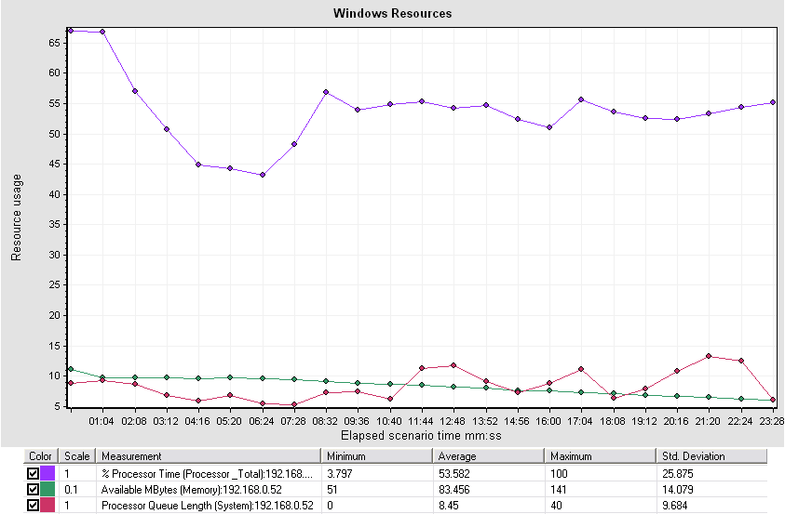
实例：
CPU使用率 53.582% < 75%
CPU使用率达标
测试服务器总的物理内存为384M，
可用物理内存 83.486/384=21.7% > 10%
处理列队中线程数 8.45 > 2 不达标
内存使用率为（384-83.456）/384=78.26% > 70% 内存使用率不达标

